Slide 1
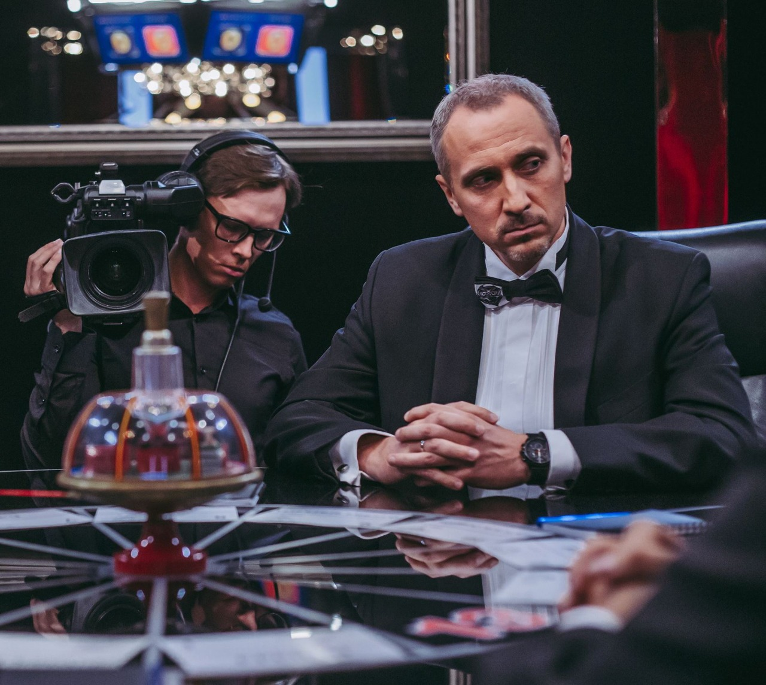
Павел Ершов
Стратегический консультант
Автор игрового тренинга «Мозговая трансформация: решай проблемы как знатоки»
Чемпион мира среди любителей, бронзовый призер чемпионата мира среди профессионалов по спортивной версии «Что? Где? Когда?»
Тренер корпоративных и телевизионных команд
Автор книг в соавторстве с Максимом Поташевым «Путь решения», «Правила команды»
Создатель Non-Stop Quiz
Ведущий интеллектуально-спортивного ютуб-шоу «Разборка»

Slide 2
Темы лекций
Цифровая трансформация
Какие вызовы несет глобальная «цифровая» трансформация? Что общего у успешной компании и успешной команды «Что? Где? Когда?»? Могут ли приемы интеллектуальных игр служить инструментом развития персонала?
Мозговая трансформация: Как решать вопросы интеллектуальных игр
В чем уникальность вопросов «Что? Где? Когда?» Могут ли приемы интеллектуальных игр помочь в решение личных проблем?
Человекоцентричность: клиентоориентированный метод решения задач
Как управлять человеческими ресурсами в эпоху «цифры» и как побеждать конкурентов в «век клиента».
День незнаний, или Как управлять знанием в цифровую эпоху
Как не утонуть в Озере данных и превратить знание в ресурс.
Как принимать решения за минуту: техника решения задач методами интеллектуальных игр
Принятие решений — сквозная функция управления. Тренинг развивает навыки поиска путей решения проблемных ситуаций.

Slide 3
Досье спикера
+7-921-900-6228
ershov-online.ru
Шоу «Разборка»
Разбор вопросов телеигр: «Как это брать?»
Non-stop fiction
Канал Нон-стоп квиза
Instagram
Инста-версия «Разборки»
В
Vkontakte
«Разборка» Вконтакте

